Slide 1
Az ember tragédiája színházi feldolgozásai
Készítette: Balog Emma Zoé, Rátkai Anna, Hídvégi Dominik Gergely és Gál Kristóf Péter

Slide 2
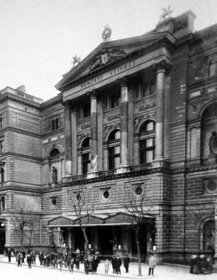
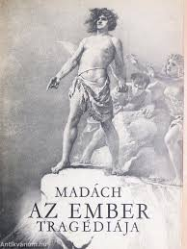
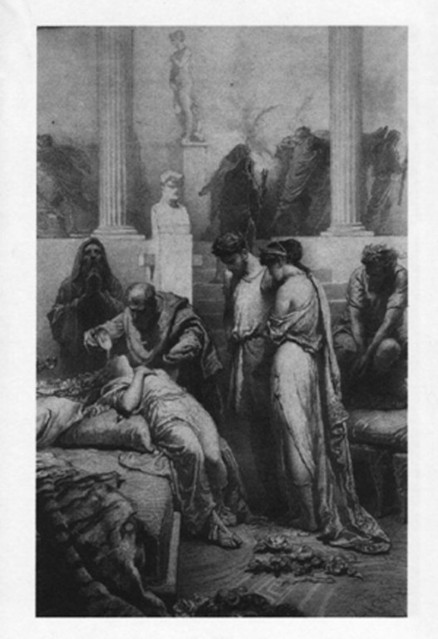
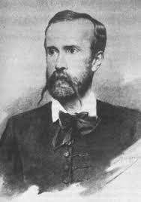
A mű bemutatása
Szerző: Madách Imre
Megjelenés: 1861.
Műfaj: drámai költemény
Fő téma: emberiség történelme, küzdelem, hit
Főbb szereplők: Ádám, Éva, Lucifer, több történelmi alak különböző színekben

Slide 3
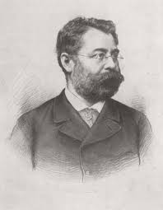
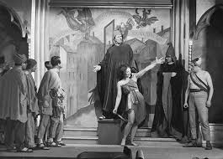
Paulay Ede rendezése
Első színpadi bemutató: 1883
Klasszikus, hű az eredeti műhöz
Díszletes, látványos színpad
Hagyományos színjátszás
Hosszú, teljes mű bemutatása
Nagy történelmi jelentőség

Slide 4
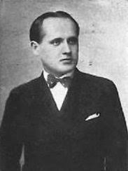
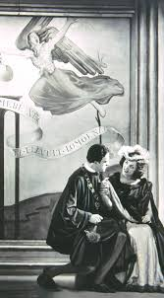
Németh Antal rendezése
20. századi modern feldolgozás
Új színházi eszközök használata
Erősebb filozófiai hangsúly
Letisztultabb díszlet
Szimbolikus megoldások
Gondolatközpontú előadás
Modern nézőpont

Slide 5
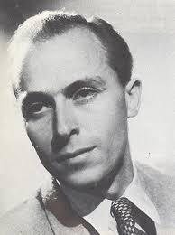
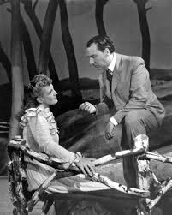
Gellért Endre rendezése
Realista és emberközpontú megközelítés
Erős színészi játék
Érzelmek hangsúlya
Egyszerűbb látvány
Könnyebben érthető feldolgozás

Slide 6
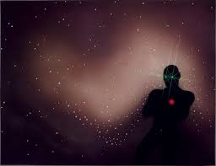
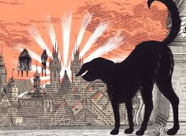
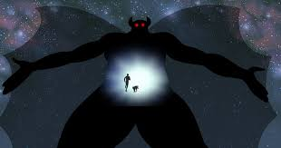
Érdekességek
majdnem játszhatatlannak tartották a 19. században a hosszúsága és a bonyolultsága miatt
Rajzfilmes feldolgozás : Jankovics Marcell készítette évtizedekig
Lucifer karaktere: sok néző szerint ő mondja ki a legőszintébb igazságokat

